Slide 1
Проект «01» в рамках недели «Профессии людей»
МУНИЦИПАЛЬНОЕ АВТОНОМНОЕ ДОШКОЛЬНОЕ
ОБРАЗОВАТЕЛЬНОЕ УЧРЕЖДЕНИЕ
«ДЕТСКИЙ САД «ГНЕЗДЫШКО»
629300, ЯНАО, г.Новый Уренгой, пр-т Ленинградский, 16А тел/факс (3494)24-09-72
Авторы: Абдулжалилова Д.И.
Должность: воспитатели
г.Новый Уренгой
2016год

Slide 2
1.Тип проекта:
1.Информационный
2. Творческий
3. Практико-ориентированный
4. Групповой
5. Краткосрочный
Срок реализации проекта: 1 неделя.

Slide 3
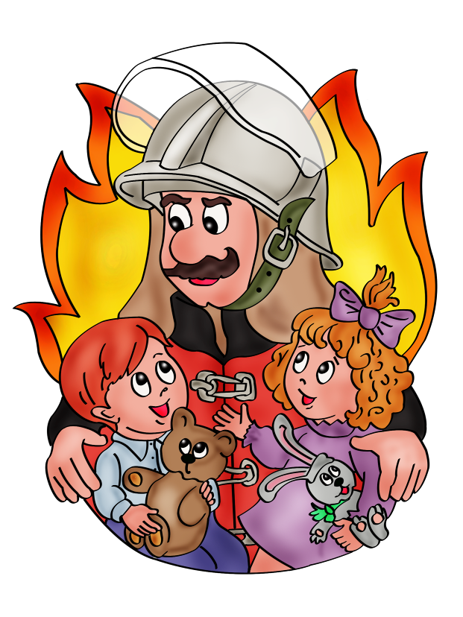
Участники проекта:
Воспитатели,
дети подготовительной группы,
родители,
инспектор ПЧ

Slide 4
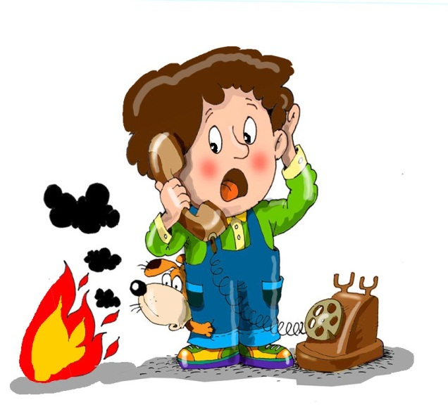
Цель:
Формирование у детей навыков безопасного поведения, умения адекватно действовать в неординарной ситуации.
Задачи:
Познакомить детей с правилами пожарной безопасности.
2. Разъяснить какой вред приносят игры с огнём.
3. Рассказать о пользе и вреде огне.
4. Познакомить с историей профессии пожарника.
5. Воспитывать в детях уважение к профессии пожарного, почтительное отношение к их нелёгкому труду осознание опасности этой профессии.
6. Сформировать у детей чувство опасности огня, привить навыки безопасного обращения с бытовыми приборами и правильного поведения в случае пожара, научить правильно сообщить по телефону о пожаре

Slide 5
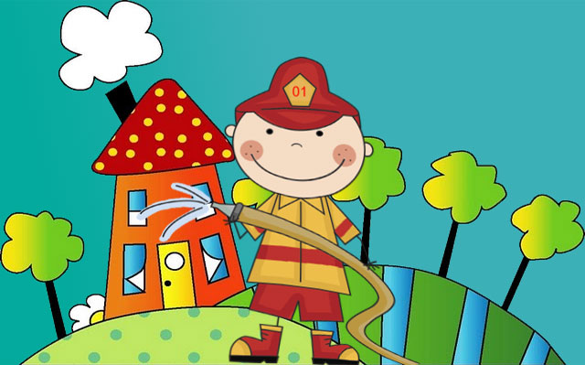
Интеграция образовательных областей:
Коммуникация;
Социализация;
Чтение художественной литературы;
Здоровье;
Физическая культура;
Музыка;
Художественное творчество;
Труд;
Здоровье.

Slide 6
Подготовительный этап.
а) Диагностика детей
Цель: Выяснить знание детей о пожарной безопасности.
б) Активизировать родителей.
Цель: Выяснить какие беседы проводились дома родителями о пожарной безопасности.
Познакомить родителей с папками передвижками.
Подготовить для родителей памятки «Пожарная безопасность»
в) Разработка проекта
Цель: составить план

Slide 7
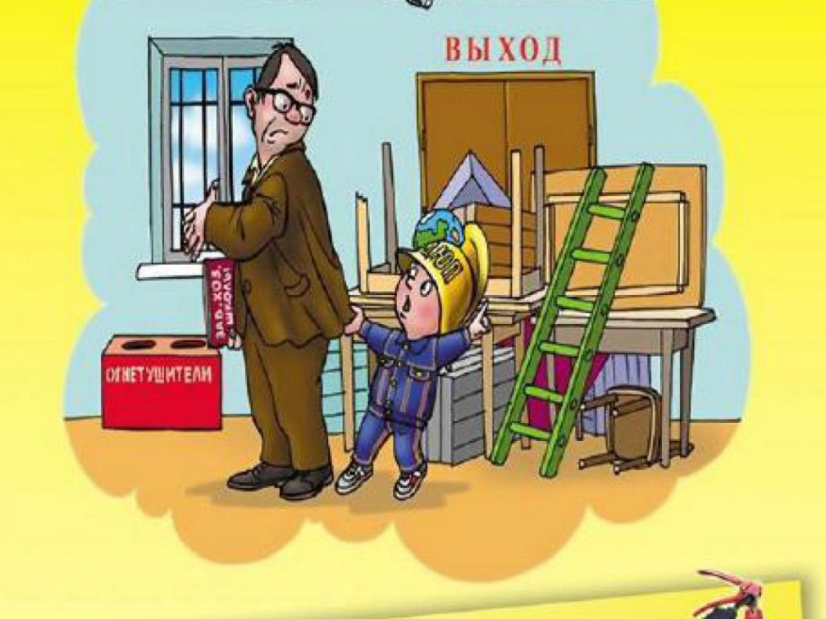
2. Реализация проекта
Работа с родителями:
Папка – передвижка « Что надо знать детям дошкольного возраста о правилах пожарной безопасности».
Памятки «Пожарная безопасность»
Консультация «Что почитать?»

Slide 8
Планирование работы
Дни недели НОД | Цель | Содержание и формы работы
Понедельник -«Осторожно, огонь» 1.ПР – «Каким бывает огонь» 2.ХЭР – рисование «Осторожно, огонь!» | Разработать с детьми ситуации возникновения пожара, углубить и систематизировать знания детей о причинах возникновения пожара. | беседа «Почему огонь полезен и опасен?» чтение «Как в селе пожарную каланчу построили» С.Маршак «Пожар» загадывание загадок по теме- совместное изготовление с родителями брошюр, книжек «Что мы знаем про огонь» рассматривание сюжетных картинок «С огнём играть нельзя!» просмотр презентаций «Огонь друг или враг», «Какой он, огонь»- д/и «Да или нет» - проведение опытов, экспериментов «Знакомьтесь, огонь» (знакомство со свойствами огня)

Slide 9
Вторник - «Пожарный герой – он с огнём вступает в бой» ХЭР – разучивание частушек про пожарных. Беседа «Труд пожарных» | Познакомить детей с профессией пожарного, развивать понимание того, что соблюдение правил пожарной безопасности обязательно всегда и везде. Прививать уважение к труду пожарных. | беседа о труде пожарных рассматривание картины «Пожарная машина спешит на помощь» с.р.и. «Мы - пожарные» п/и «Пожарные на учении» д/и «Опасно-неопасно», «Подбери определение к слову пожарный», «Что нужно пожарному для работы» чтение «Как Тимоша царевну спас» чтение отрывка С.Маршака «Рассказ о неизвестном герое»

Slide 10
Среда - «Детские шалости с огнём и их последствия». 1. РР – пересказ рассказа Л.Н.Толстого «Пожарные собаки». ПР – беседа детей с инспектором ПЧ. ПР+СКР – экскурсия по саду к ПК | Сформировать представление детей о предметах, которыми пользоваться категорически запрещено: спички, газовая плита и т.д. Познакомить с правилами пожарной безопасности. | беседа «Эти предметы таят опасность», «спички детям не игрушка»- загадывание загадок (ОБЖ ст.гр.стр.4-5) Чтение «Сказка о спичке и добром огне», К.Чуковский «Путаница», С.Михалков «Дядя Стёпа» ситуация «Что делать если Игра-загадка «если возник пожар» д/и «Пожароопасные предметы» рисование «Спички детям не игрушка»

Slide 11
Четверг - «Знает каждый гражданин, этот номер - 01» 1. ХЭР – аппликация «Загорелся дом» ПР – экскурсия в ПЧ | Познакомить детей с основными правилами пожарной безопасности, с первыми действиями при обнаружении пожара. Учить правильно сообщать о пожаре по телефону. | экскурсия по детскому саду (знакомство с уголком противопожарной безопасности) Практикум «Учимся сообщать о пожаре по телефону» беседа «Знает каждый гражданин, этот номер 01» д/и «Как избежать неприятностей» Игра «Это я, это я, это все мои друзья» разгадывание кроссворда «Что может вызвать пожар» чтение С.Маршак «Кошкин дом»Г.Остер «Вредные советы»

Slide 12
Пятница - Блиц – турнир «Юные пожарные» Сюжетно-ролевая игра «Мы - пожарные» 1. КМД – макет «Пожарные тушат огонь» | Закрепить знания детей о правилах пожарной безопасности, умение найти выход в случае опасности. | - литературная викторина- загадывание загадок - игра «Не играй с огнём», «Собери номер пожарной охраны» - чтение стихов - разминка «Чем тушат пожар» - вручение удостоверений «Юный пожарный»

Slide 13
3. Заключительный этап:
Диагностика детей (блиц-турнир)
Оформление Продукта проекта:
- Выставка детского творчества.
- Лэпбук о труде пожарных.

Slide 14
Ожидаемый результат:
Углубить знания детей о правилах пожарной безопасности, формирование привычек их соблюдения;
Правильное поведение в экстремальной ситуации;
Знать средства пожаротушения;
Уметь правильно действовать в случае обнаружения пожара;
Знать о профессии пожарного;
Изменение отношения родителей к данной проблеме;
Осознание правил противопожарной безопасности

Slide 15
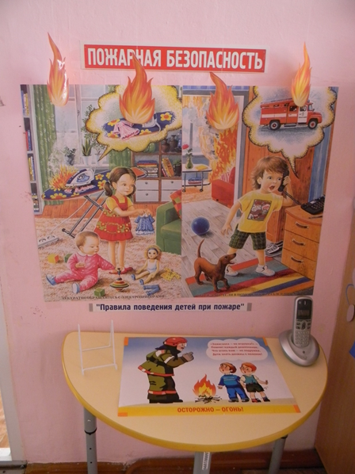
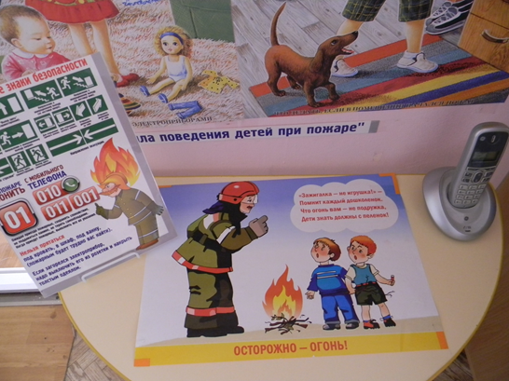
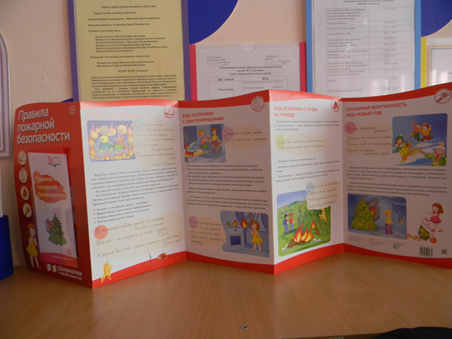

Slide 17
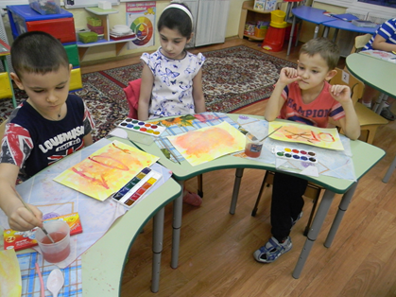
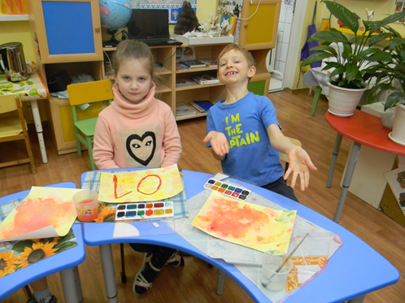
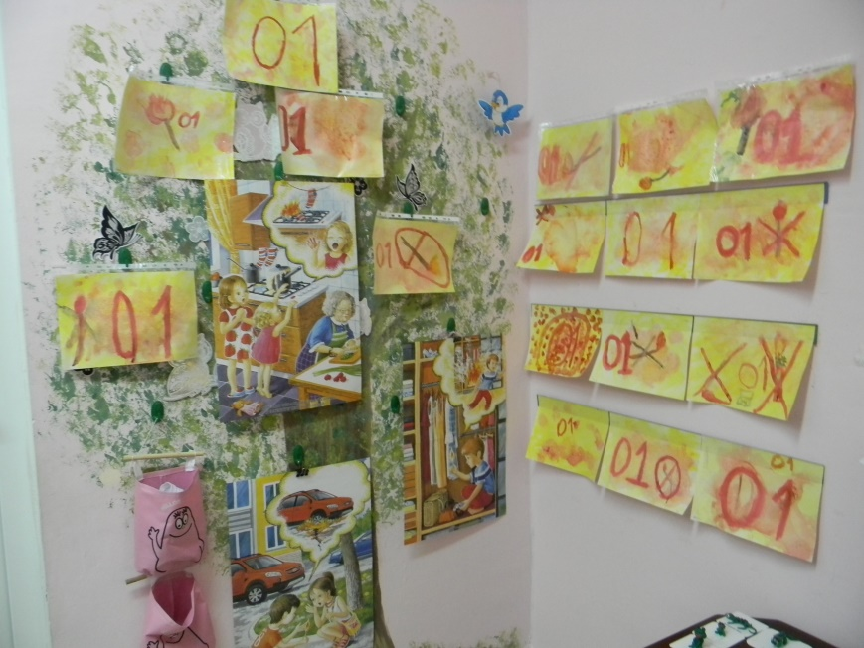

Slide 18
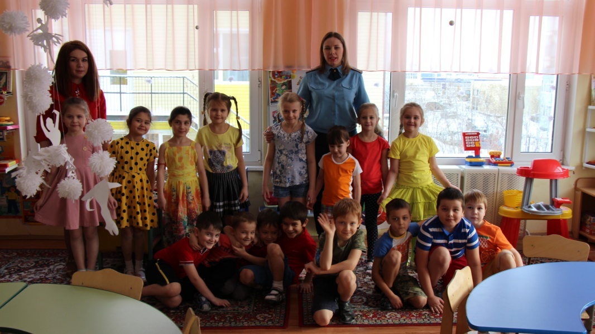
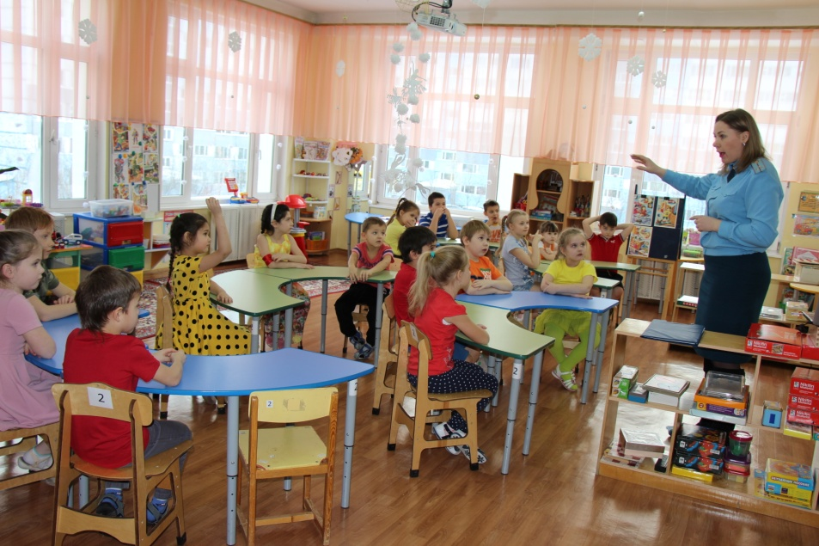
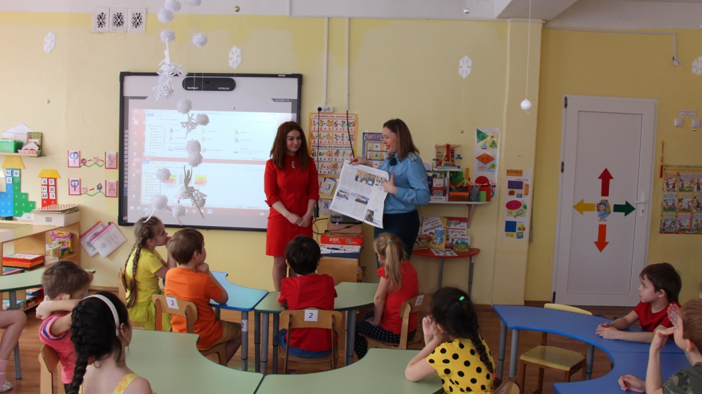

Slide 19
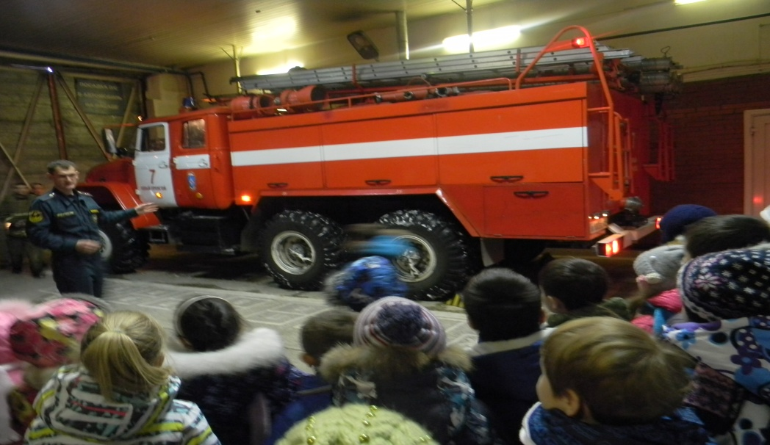
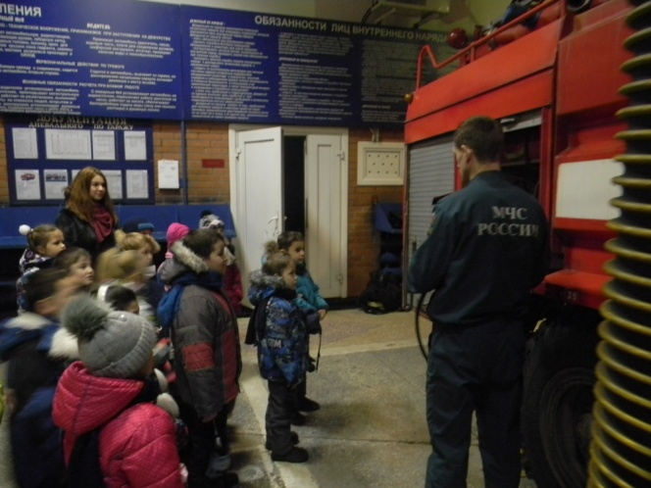
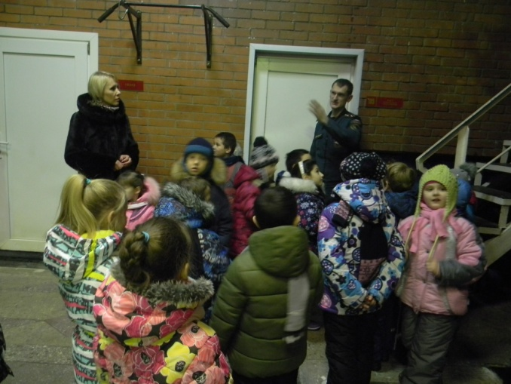
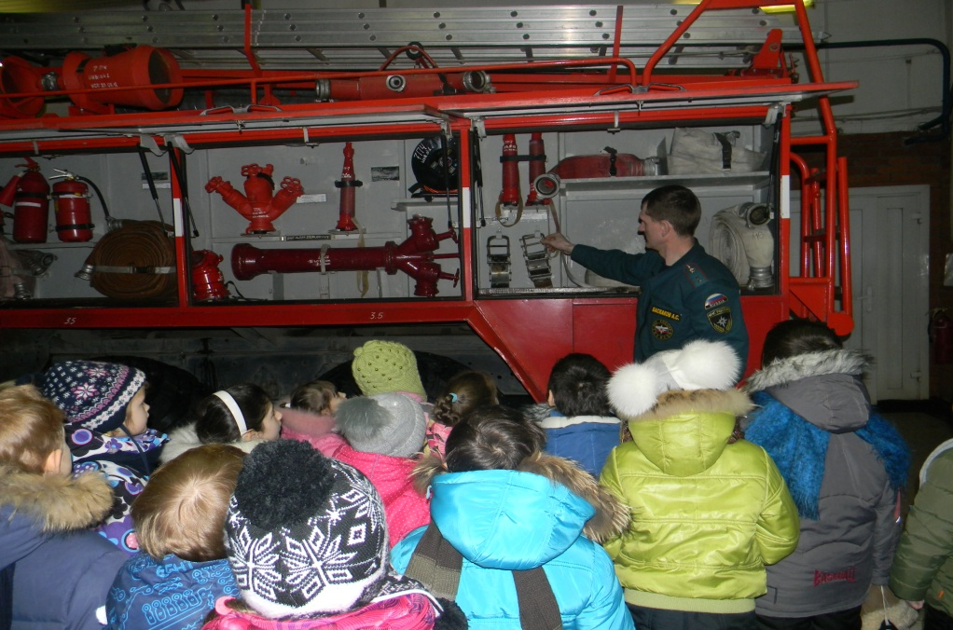

Slide 20
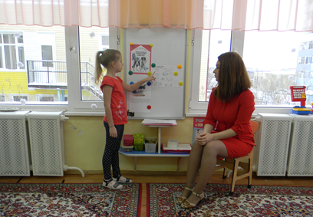
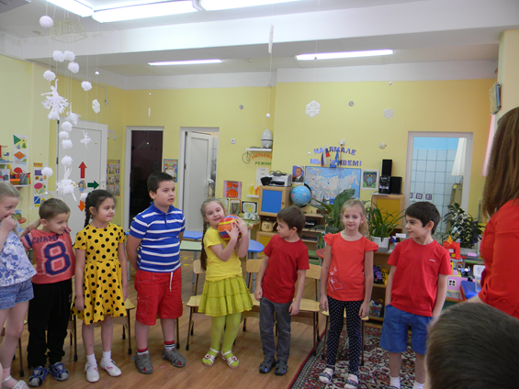
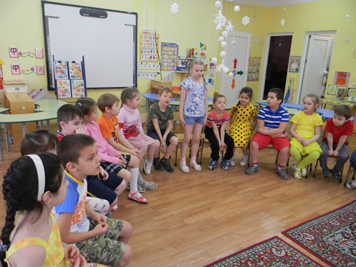

Slide 21
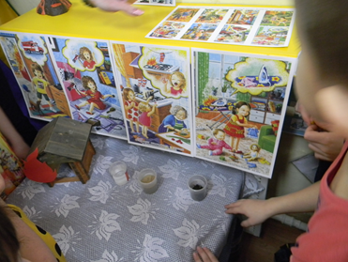
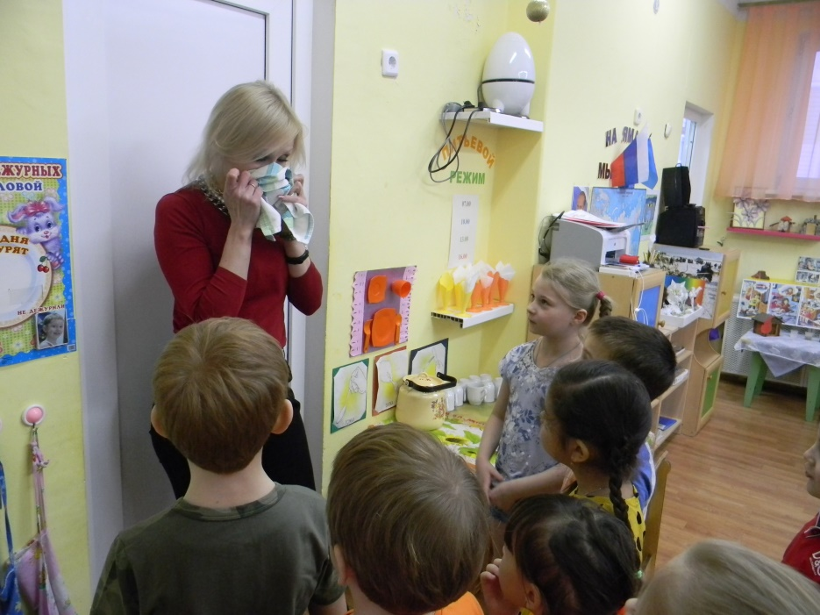

Slide 22
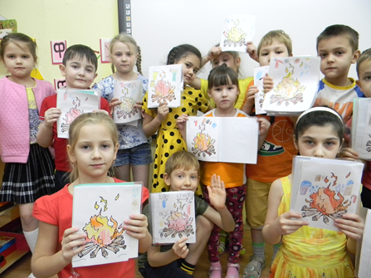
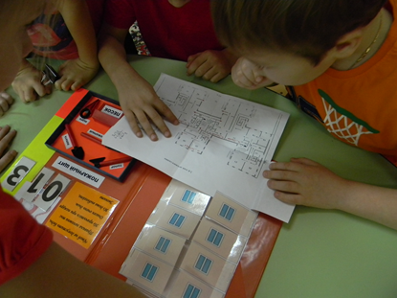
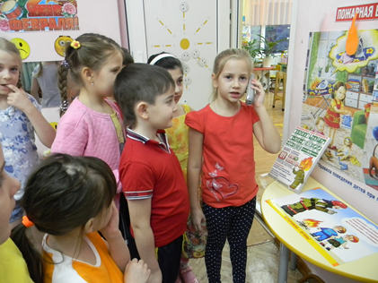

Slide 23
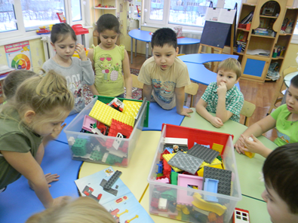
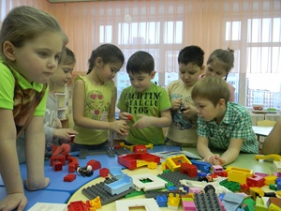
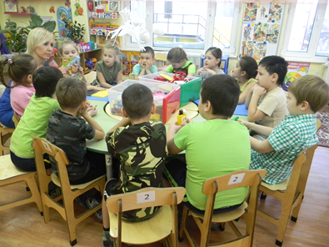

Slide 24
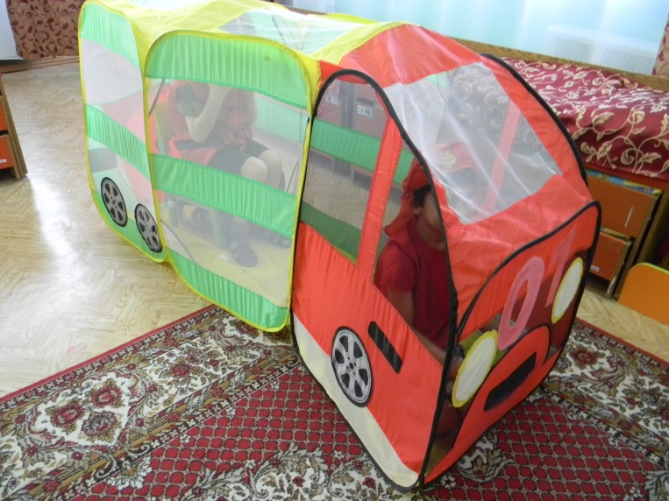
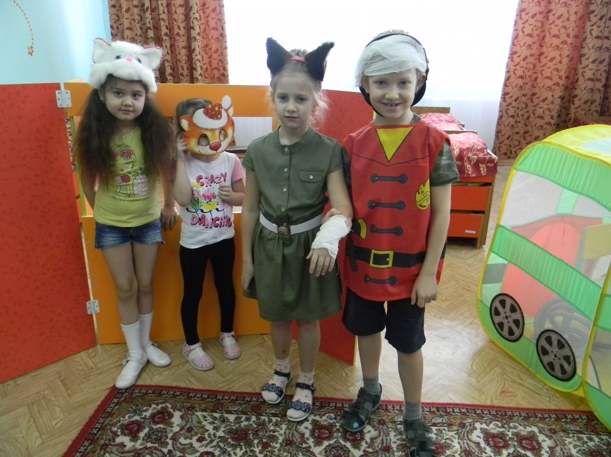
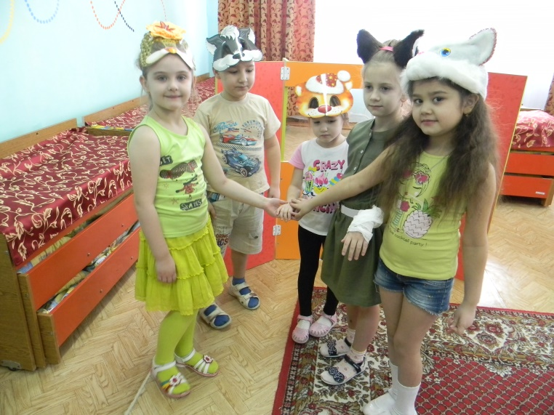

Slide 25
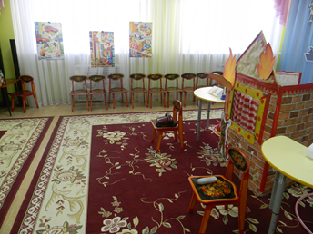
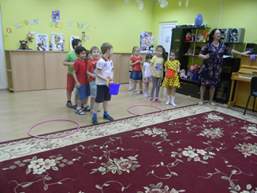
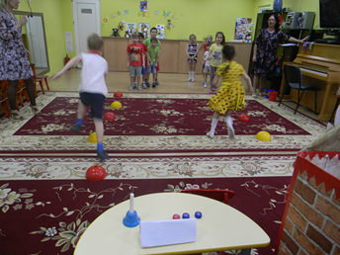
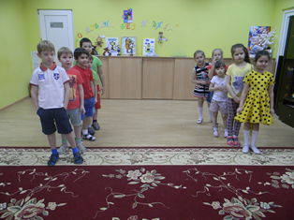

Slide 26
